Slide 1

Web Tasarım ve Programlama
Form Tasarımı ve Veri İletimi
Dr. Öğr. Üyesi. Zihni KAYA
Uygulamalı Bilimler Fakültesi, Yönetim Bilişim Sistemleri
zihnikaya@aydin.edu.tr

Slide 2
Giriş
Formlar genelde kullanıcıların veri girdiği ya da seçim yaptığı alanlar ile bu bilgileri sunucuya gönderen düğmelerden oluşan bir bütündür.
Formlar içerisinde verilerin girildiği ya da seçimlerin yapıldığı araçlara form elemanları denir.
Bir formun bir ya da birden fazla form elemanına ait verileri bir bütün olarak sunucuya gönderilebilir.
Resim 5.1’de ad ve soyad bilgilerinin girilebildiği bir formun kodları yer almaktadır.
Formları daha iyi anlayabilmek için bu örneğe göz atalım.

Slide 3

Giriş
Yukarıdaki kayıt formunda isim, soyisim girilebilen iki metin kutusu ve bir gönder düğmesi olmak üzere üç adet form elemanını oluşturan kodlar yer almaktadır.
Kodlar tarayıcıda açıldığında Resim 5.2’de ekran görüntüsü elde edilmektedir.
Kutucuklara girilen bilgiler Gönder düğmesiyle sunucuya gönderilmektedir.

Slide 4
Giriş
Resim 5.1’deki birinci satırda görüldüğü üzere <form> etiketi içinde action, method ve target gibi kodların bulunduğu görülmektedir.
Bu kodlara özellik denilmektedir.
Özellikler formlara ve form elemanlarına ek işlevler kazandırmak ya da sınırlamalar getirmek için kullanılırlar.

Slide 5
Form Özellikleri
Resim 5.3’te görüldüğü gibi <form> etiketi içine Tablo 1’de yer alan özellikler eklenebilir.
Bu özelliklerin alabilecekleri değerler, kullanım biçimleri ve tanımları tabloda yer almaktadır.
Ayrıca bazı özelliklerin hemen altında ve sonraki bölümlerde görüleceği üzere HTML5 ibaresi yer almaktadır.
HTML5, o özelliğin HTML5 ile yeni gelen bir özellik olduğunu göstermektedir.
WEB sayfası tasarımının temelini oluşturan HTML, zaman içinde geliştirilerek yeni özellikler kazanmaktadır.
Bu özellikler gerek WEB sayfası tasarımcılarına gerekse WEB kullanıcılarına kolaylıklar sağlamaktadır.
Son olarak olarak HTML5 sürümü kullanılmaktadır.

Slide 6
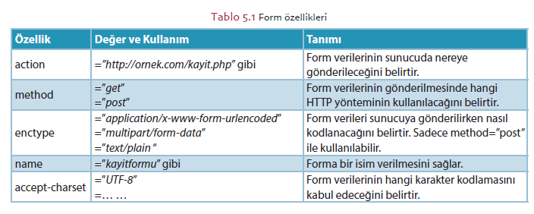
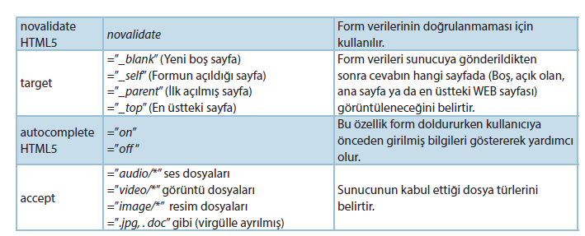
Form Özellikleri

Slide 7
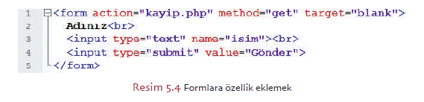
Form Özellikleri
Tablo 5.1.’deki özellikler form yapısına uygun şekilde <form> etiketi içinde kullanılabilir.
Örneğin Resim 5.4’te bir metin kutusu ve düğmeden oluşan bir formun kodları görülmektedir.

Slide 8
Form Özellikleri
İşlem sonucunu yeni bir pencerede açabilmek için target=”_blank” komutu <form> etiketi içine eklenmiştir.
Resim 5.4.’teki örnek kodlarda yer aldığı gibi aslında formların en fazla kullanılan iki özelliği vardır.
Bunlar action ve method’dur. Bu iki özellik neredeyse bütün formlarda yer alır.
Action özelliği formlardan alınan verinin sunucuda nerede değerlendirileceğini belirler.
CGI, ASP veya PHP gibi uygulamalar form verilerini işlemede kullanılır.
Örneğin sunucuya gönderilen veriler bir veritabanına kaydedilebilir. Method özelliği kullanıcı verisinin sunucuya nasıl gönderileceğini, başka bir deyişle form verilerinin iletim biçimini belirler. Get ve post olmak üzere 2 değer vardır.

Slide 9
Form Özellikleri
Bu iki değerin farkları şu şekilde özetlenebilir.
Formlarda veri iletim metodu olarak get kullanıldığında form elemanının karşısında aldığı değer adres satırında gözükür.
Örneğin Resim 5.4’teki örnekte isim kutusuna cem yazıp gönder düğmesine bastığımızda açılan sayfanın adres satırında “http://www.webadresi.com.tr/kayit.php?isim=cem” şeklinde bir ifade yer alacaktır.
Form içerisinde başka elemanlar yer alıyorsa, onların değeri de bu şekilde adres satırında çiftler hâlinde gözükecektir.
Post metodunda ise veriler adres satırında gözükmeden arka planda sunucuya gönderilir.
Get metodundaki gibi şifre türü verilerin adres satırında gözükmesi, güvenlik anlamında sorunlar yaratabilir.

Slide 10
Form Özellikleri
Ayrıca get metodunda form bilgilerini içeren adres gönderimi için belirli bir karakter sayısı sınırı vardır.
Bu sınır tarayıcı ya da sunucuya göre değişebilir. Başka bir deyişle uygulamada çok yeri olmasa da get metoduyla sınırlı miktarda form verisi sunucuya gönderilebilir.
Ancak get ile veri iletiminin bir avantajı vardır. Formlarla yapılmış belirli sorgulamaların sonuçları sık kullanılanlara eklenebilir.
Bu bir arama motorunda yapılan araştırma ya da bir WEB sitesinde belirli değişkenlere göre yapılan arama olabilir.
Örneğin bir ikinci el araç sitesinde dizel, sedan ve mavi bir araç aradığımızda, arama sonuçlarını sık kullanılanlara ekleyerek daha sonra inceleme olanağına sahip olabiliriz.

Slide 11
Form Özellikleri
Name özelliği formların ve form elemanlarının çoğunda yer alır.
Özellikle veri taşıyan ve üzerinde sunucu ya da istemcide işlem yapılacak form elemanlarında name özelliği kullanılmalıdır.
Form elemanının taşıyacağı veri için kullanılacak değişkenin adı name ile belirlenir.
Örneğin <input type=”text” name=”ad”> ifadesinde ad isimli bir metin kutusu oluşturulmaktadır. Kutuya girilen kullanıcı ismi Ali ise, ad=Ali olarak sunucuya gönderilir.

Slide 12
Form Elemanları
Form elemanları genellikle <form>…</form> etiketleri arasında kalan alana girilen, kullanıcının veri girişi ya da seçim yaptığı birimlerdir.
Örneğin bir siteye kayıt olurken mail adresimizi girdiğimiz metin kutusu veya öğrenim durumumuzu belirlediğimiz açılır listeler birer form elemanıdır.

Slide 13
Input (Giriş)
Input elemanı genellikle <form> etiketi içinde kullanılır ve birçok formatta veri girebilmesini sağlar.
Veri girişi tipi type komutuyla belirlenir ve kapama etiketi kullanılmadan özellikler eklenir.

Slide 14
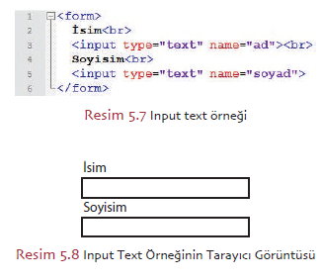
Text (Metin Kutusu)
Tek satırlık metin girişi için kullanılır. Resim 5.7’de text için örnek kodlar yer almaktadır.
Text elemanına autocomplete, maxlength, name placeholder, readonly, required, size ve value özellikleri verilebilir.
Örneğin formda ad ve soyad bölümünün mutlaka doldurulması isteniyorsa <input type=”text” name=”ad” required> şeklinde required komutu eklenmelidir.

Slide 15
Password (Şifre)
Kullanıcının şifre girebilmesi için bir metin alanı oluşturur. Resim 5.9’da password için örnek kodlar yer almaktadır.
Resim 5.9’daki kodların ikinci satırında sifre isimli bir şifre kutusu oluşturulmaktadır.
Bu alana girilen karakterler güvenlik amacıyla ekranda * ya da gibi sembollerle gizlenir.
Forma ait bir gönder düğmesi var ise, gönder düğmesine basıldığında şifre, sifre isimli değişken olarak sunucuya gönderilmektedir.

Slide 16
Email (E-posta)
Kullanıcının e-posta adresini girebilmesi için bir e-posta alanı oluşturur. Resim 5.14’te email için örnek kodlar yer almaktadır.
Resim’deki kodların ikinci satırında email isimli bir e-posta alanı oluşturulmaktadır.
Gönder düğmesine basıldığında bu alana girilen e-posta adresi, email isimli değişken ile sunucuya gönderilmektedir.
Email için yazılmış bu kodların tarayıcıdaki görüntüsü Resim 5.15’teki gibidir.
Email, e-postalardaki @ simgesi kontrolü yaparak verileri gönderir.

Slide 17
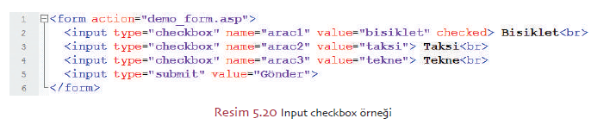
Checkbox (Onay Kutusu)
Kullanıcının işaretleyebilmesi için onay kutuları oluşturur. Resim 5.20’de checkbox için örnek kodlar yer almaktadır.
Kullanıcı kendine uyan seçenek ya da seçenekleri işaretleyebilir.
Gönder düğmesine basıldığında bisiklet değeri arac1, taksi değeri arac2 ve tekne değeri arac3 isimli değişkenlerle sunucuya gönderilmektedir.
Checkbox elemanına checked, name, required, ve value özellikleri verilebilir.

Slide 18
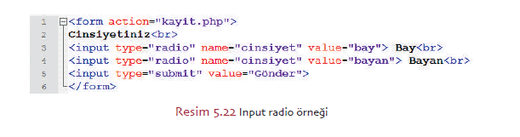
Radio (Radyo Düğmesi)
Kullanıcının seçim yapabilmesi için radyo düğmeleri oluşturur. Resim 5.22’de radio için örnek kodlar yer almaktadır.
Resim 5.22’deki kodların üçüncü ve dördüncü satırlarında cinsiyet isimli radyo düğmeleri oluşturulmaktadır.
Kullanıcı kendine uyan seçeneklerden birisini seçebilir. Gönder düğmesine basıldığında cinsiyet değişkeni bay veya bayan değerlerinden biriyle sunucuya gönderilmektedir.
Radio elemanına checked, name, required, ve value özellikleri verilebilir.

Slide 19
Submit (Gönder Düğmesi)
Submit, bundan önceki form elemanları için verilen örneklerde görüldüğü gibi, genel olarak kullanıcının form verilerini sunucuya göndermesi için kullanılır.
Ancak örnekte olduğu gibi formaction özelliğiyle cinsiyet bilgisi, form etiketinde yer alan kayit.php adresine değil, düğme içinde tanımlanan cinsiyet.php adresine gönderilmektedir.
Formaction özelliği submit için, kendi veri gönderme yolunu ya da dosyasını belirlemesini sağlar.

Slide 20
Image (Resimli Düğme)
Image aslında bir submit elemanıdır. Genel olarak kullanıcının form verilerini sunucuya göndermesi için kullanılır. Tek farkı gönder düğmesi yerine bir resim kullanılmasıdır.
Src resmin sunucudaki konumunu göstermektedir.
Örnekte olduğu gibi resim öğesi olarak gondersimgesi.png isimli resim kullanılmıştır.
Bu resmin sayfada görüntülenememesi durumunda, alt özelliğiyle sayfada tıklanabilir Gönder yazısı belirecektir.
Bu yazıya basıldığında bilgi adsoyad.asp adresine gönderilecektir. Resmin piksel cinsinden eni ve boyu sırasıyla width ve height özellikleriyle belirlenmiştir.

Slide 21
Reset (Sıfırlama Düğmesi)
Reset genel olarak çok fazla veri girilmesi gereken formlarda önceden girilmiş verilerin tarayıcı üstünde silinmesi için kullanılır. Başka bir deyişle form elemanlarına veri girilmişse, form elemanlarını sayfa yüklendiğindeki değerlerine döndürür.

Slide 22
Tel (Telefon Numarası)
Kullanıcının telefon numarası girebilmesi için bir alan oluşturur.
Tel elemanına autocomplete, list, maxlength, name, pattern, placeholder, readonly, required, size ve value özellikleri verilebilir.
Telefon numarasının belirli bir şekilde girilmesi isteniyorsa kullanıcıya bilgi verebilmek için <input type=”tel” name=”telno” placeholder=”0 5XX XXX XX XX”> şeklinde düzenlenebilir.
Burada telefon numarasının Türkiye’deki numaralandırma biçimi gösterilmiştir.

Slide 23
Date (Tarih)
Kullanıcının tarih girebilmesi için bir alan oluşturur.
Date elemanına autocomplete, list, max, min, name, readonly, required, step ve value özellikleri verilebilir.
Örneğin tarih alanına 1 Ocak 2000 tarihinden önceki tarihlerin girilmemesi isteniyorsa <input type=”date” name=”dogumgunu” min=”2000-01-01”> şeklinde min özelliği kullanılabilir.

Slide 24
Button (Düğme)
Button öntanımlı olmayan düğmeler oluşturur. Başka deyişle gerçekleştirecekleri eylem sayfa tasarımcısı tarafından belirlenir. Örneğin oluşturulan düğme sayfada bir javascript kodunu etkinleştirebilir.
Resim 5.30’daki kodların ikinci satırında type özelliğinin button değeriyle, button tipinde düğme oluşturulmaktadır.
Value değeri düğme üstünde görünen ifadeyi belirlemektedir. Onclick ise altıncı ve dokuzuncu satırlar arasında yer alan mesaj isimli javascript kodunu çalıştırmaktadır.

Slide 25
File (Dosya Yükleme)
File, kullanıcının tarayıcıda dosya/dosyalar seçebilmesi için kullanılır.
Seçim yapıldıktan sonra forma ait submit düğmesiyle dosya sunucuya gönderilebilir.
File elemanına accept, multiple, name, required ve value özellikleri verilebilir.
Örneğin birden fazla dosyanın seçilebilmesi isteniyorsa <input type=”file” name=”resim” multiple> şeklinde multiple özelliği eklenebilir.

Slide 26
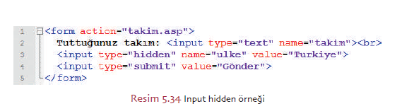
Hidden (Gizli)
Hidden, WEB sayfasındaki formlarda gerekli ancak kullanıcının görmemesi gereken ya da görmesinin bir anlam taşımadığı verileri gizlemek için kullanılır.
Formda yer alan gizli veriler de sunucuya gönderilir. Bu elemanı kullanabilmek için javascript ve WEB programlamasındaki dillerden yararlanılmaktadır.

Slide 27
Hidden (Gizli)
Resim 5.34’teki kodların üçüncü satırında ulke isminde bir gizli eleman oluşturulmaktadır.
Hidden için yazılmış örnek kodların tarayıcı görüntüsü Resim 5.35’teki gibidir.
Bu örnekte kullanıcının tuttuğu takımı girebilmesi için bir form hazırlanmıştır.
Ancak formda, kullanıcının ülkesini kendisinin girebileceği bir alan yoktur.
Bunun yerine ülke bilgisi, IP ya da tarayıcı bilgileri kullanılarak otomatik olarak form verisine eklenebilir.
Kullanıcı gönder düğmesine bastığında hem tuttuğu takım hem de yaşadığı ülke sunucuya gönderilebilir.
Hidden elemanına name ve value özellikleri verilebilir.

Slide 28
Color (Renk)
Color kullanıcının bir renk seçebilmesi için kullanılır. Seçilen renk, rengin sayısal ifadesi olarak sunucuya gönderilir.
Color elemanına autocomplete, list, name ve value özellikleri verilebilir.
Örneğin resimde gönderilen renk seçim düğmesinin renginin kırmızı olması isteniyorsa <input type=”color” name=”pastarengi” value=”#ff0000”> şeklinde value özelliği kullanılabilir.

Slide 29
Number (Sayı)
Kullanıcının değer belirleyebilmesi ya da girebilmesi için bir sayı alanı oluşturur. Bu alan içinde yukarı ve aşağı oklar bulunur. Böylelikle kullanıcı girdiği ya da sayfada beliren değeri yukarı veya aşağı değiştirebilir.
Min sayı alanındaki en küçük değeri, max en büyük değeri belirler. Value değeri sayfa açıldığında sayı alanında hangi sayının olacağını belirler.
Bu örnekte 4 değeri verilmiştir. Step ise değerlerin kaçar kaçar artacağını ya da azalacağını belirler.

Slide 30
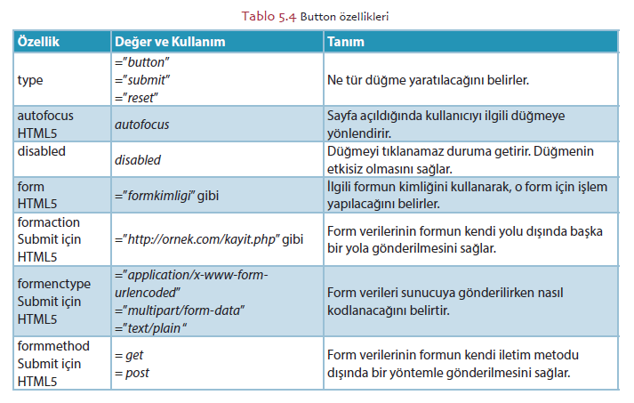
Button (Düğme)
Button daha önceki input bölümünde bahsedilen, <form> etiketi dışında da kullanılabilen genel amaçlı düğme türleri yaratır. Button için kullanılabilecek özellikler Tablo 4’te özetlenmiştir.

Slide 31
Button (Düğme)
Button elemanının type özelliği, oluşturulacak olan düğmenin türünü belirlemektedir.
Submit, reset ve button olmak üzere üç çeşit button vardır. Tablo 4’te görüldüğü gibi formaction, formenctype, formmethod, formvalidate ve formtarget özellikleri sadece submit tipi için kullanılabilir.
Button elemanının input ile yaratılan button ile işlevleri aynıdır. Ancak input buttondan farklı olarak <button özellikler></button> şeklinde kullanılır ve HTML kapama etiketi </> ile sonlandırılmaları gerekir.

Slide 32
Button (Düğme)
Bununla birlikte button elemanıyla yaratılan düğmelerin en büyük özelliği resim ve metinlerle şekillendirilebilmeleridir.
Özellikle CSS (Cascading Style Sheet) ile biçimlendirilme konusunda oldukça kullanışlıdır.
Resim 5.44’te submit, reset ve button türünde hazırlanmış button elemanlarına ait örnek yer almaktadır.

Slide 33
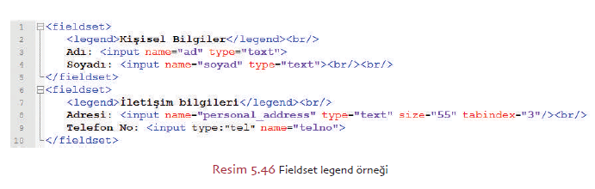
Fieldset ve Legend (Gruplayıcı ve Başlık)
Fieldset form elemanlarını görsel açıdan gruplamak için kullanılır. Fieldset içindeki elemanlar bir kutu içinde gözükürler. Legend ise gruplara başlık vermek için kullanılır.
Resim 5.46’da fieldset ve legend için örnek kodlar yer almaktadır.

Slide 34
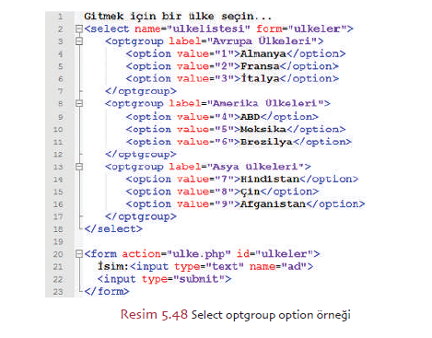
Select, Optgroup, Option (Açılır Liste, Gruplama Başlığı, Seçenek)
Select açılır liste oluşturmak, option açılır liste elemanlarını belirlemek, optgroup ise gerekli durumlarda bu elemanları gruplandırmak için kullanılır.

Slide 35
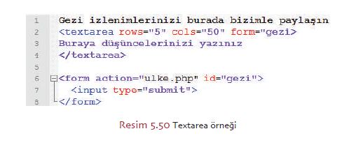
Textarea (Metin Alanı)
Textarea kullanıcının yazı yazabileceği çok satırlı metin kutuları oluşturur. Satır sayısı rows değişkeniyle belirlenir.

Slide 36
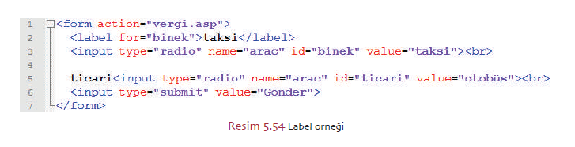
Label Elemanı
Label elemanı diğer elemanları etiketlemek için kullanılır.
Sadece ilişkilendirildiği form elemanıyla bir bütün olarak, o form elemanının özelliğini kazanır.

Slide 37
Label Elemanı
Resim 5.54’te üçüncü satırda arac isimli radyo düğmelerinden ilki için, kimliği (id’si) binek olan seçenek oluşturulmuştur. İkinci satırda ise bu radyo düğmesi için taksi etiketi (label) oluşturulmuştur.
Dikkat edilirse kimliği binek olan radyo seçeneğinin id değeri ile label etiketinin for değeri aynıdır.
Bu durum binek kimliği taşıyan radyo düğmesinin başına, taksi yazısının (etiketinin) gelmesini sağlamıştır.
Böylelikle yazı ve düğme bir bütün olmuştur. Ancak beşinci satırda yer alan arac isimli radyo düğmelerinden ikincisi için oluşturulan ticari düğmesi için aynı durum söz konusu değildir.
Ticari düğmesinin başında yer alan ticari ibaresi sadece bir metindir ve bir etiket değildir. Farklı özellikler taşıyan bu radyo düğmeleri için kullanıcı açısından uygulamada fazla fark yoktur.

Slide 38
Label Elemanı
Tek fark taksi yazısına tıklandığında radyo düğmesinin işaretlenebilmesidir.
Ancak ticari yazısına tıklandığında, yazı ile düğme ilişkilendirilmediği için düğme işaretlenemez.
Label elemanına verilebilecek bir özellik yoktur.

